Slide 1
Avropa Birliyi və Avropa Şurasının Birgə Proqramı əsasında, Ədliyyə Akademiyası ilə birgə həyata keçirilən layihə çərçivəsində
Avropa İnsan Hüquqları Konvensiyasının 3-cü maddəsi (İşgəncələrin qadağan olunması)
Vəkil Babək Həmidov
2015

Slide 2
Avropa İnsan Hüquqları Konvensiyasının 3-cü maddəsi
MADDƏ 3
İşgəncələrin qadağan olunması
Heç kəs işgəncəyə, qeyri-insani və ya ləyaqəti alçaldan rəftara və ya cəzaya məruz qalmamalıdır.

Slide 3
3-cü maddə ilə nəzərdə tutulan Pis rəftarın formaları arasındakı fərqlər
İşgəncə - Çox ciddi və amansız əzablar doğuran, bilərəkdən edilən qeyri-insani rəftardır
Qeyri-İnsani Rəftar – Güclü fiziki və mənəvi əzablar vermə
Ləyaqəti alçaldan rəftar – Qurbanlarda qorxu ağrı və natamamlıq hissi yaratmağa yönələn pis rəftar. Belə rəftar onları alçalda və rüsvay edə bilər və ola bilsin ki, onların fiziki və ya mənəvi müqavimətini qıra bilər.
Yunan işi, Komissiyanın 1969, 5 Noyabr tarixli məruzəsi

Slide 4
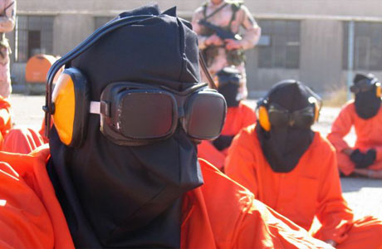
Şəxsləri divar önündə olduqca rahatsız vəziyyətdə saatlarla dayanmağa məcbur etmə.
Dindirmə zamanı başlarına kapüşon geyinməyə məcbur etmək
Yatmağa qoymamaq
Səs-küyün təsirinə məruz qoymaq
Zəruri qidadan və sudan məhrum etmək
Beş Metod Pis Rəftarın Hansı Növündədir?
«rəftarın 3 növü arasındakı fərqlər əsasən əzabın dərəcəsi ilə əlaqədardır» Tirer Birləşmiş Krallığa qarşı iş 1978

Slide 5
Qeyri İnsani Rəftar
«Güclü fiziki və mənəvi əzablar vermə»
Fiziki Zorakılıq
Qeyri-insani rəftar məsələsi əksər hallarda həbsdə olan şəxslər barəsində meydana çıxır. Polis əməkdaşları tərəfindən döyülmə qeyri-insani rəftara bərabər hesab edilir.
Sərdar Məmmədov Azərbaycana
qarşı 2007
Layıcov Azərbaycana qarşı 2014 Aprel
Tomazi Fransaya qarşı iş 1993

Slide 6
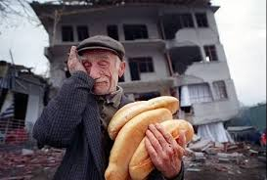
Mənəvi Əzab, (Ruhi Əzab)
«Şəxslərə qarşı elə rəftar növləri var ki, bu rəftar nəticəsində şəxs faktiki bədən xəsarəti almasa da, həmin rəftara məruz qalan şəxslər şiddətli fiziki və ruhi əzab keçirirlər, eləcə də kəskin psixiatrik pozuntulara səbəb olur.»
Dulaş Türkiyəyə qarşı iş 2001
İrlandiya Birləşmiş Krallığa qarşı 1978
5 metod

Slide 7
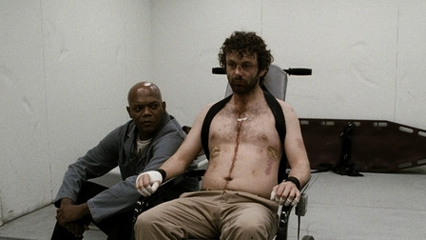
Videodakı hadisəni 3-cü maddə baxımından şərh edin?
İrlandiya Birləşmiş Krallığa qarşı işdə Məhkəmə qeyd edir ki, ayrılıqda götürülməklə Ruhi Əzab işgəncə hesab edilə bilər. Bu şərtlə ki, həmin Əzab kifayət qədər ağır olsun və real təhlükə yaratsın.
Məs. Şəxs uzun müddət həbsdə saxlanılır və ona bildirilir ki, təqsirini boynuna almasan ailə üzvlərin öldürüləcək. Məhbusun uşağı onun kamerasına gətirilir və uşağa tətbiq ediləcək cəza növü məhbusa göstərilir.

Slide 8
Ləyaqəti alçaldan rəftar və ya cəza
«Qurbanlarda qorxu ağrı və natamamlıq hissi yaratmağa yönələn pis rəftar. Belə rəftar onları alçalda və rüsvay edə bilər və ola bilsin ki, onların fiziki və ya mənəvi müqavimətini qıra bilər.»
Məhkəmə çox zaman bu nəticəyə gəlir ki, qurban həm qeyri-insani, həm də ləyaqəti alçaldan rəftara məruz qalıb.
Tirer Birləşmiş krallığa qarşı iş 1978
Raninen Finlandiyaya qarşı iş 1997

Slide 9
Rəftarda Qəsd niyyətinin olması vacib deyil.
«Şəxsin qeyri-insani və ya ləyaqəti alçaldan rəftara məruz qaldığını müəyyən edərkən rəftarın konkret məqsəd güdməsinin müəyyən olunması nəzərə alınmalı olan digər bir amildir, lakin hər hansı bu cür məqsəd olmasa belə, 3-cü maddənin pozuntusunun müəyyən edilməsini qəti şəkildə istisna etmək olmaz»
Həbsxananın ümumi şəraiti
Duqoz Yunanıstana qarşı iş 2001
Kalaşnikov Rusiyaya qarşı iş 2002
Poltoratski Ukraynaya qarşı iş2003

Slide 10
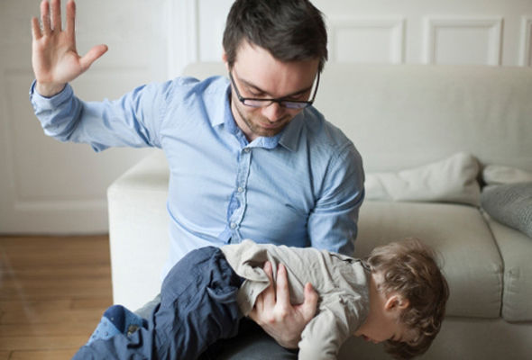
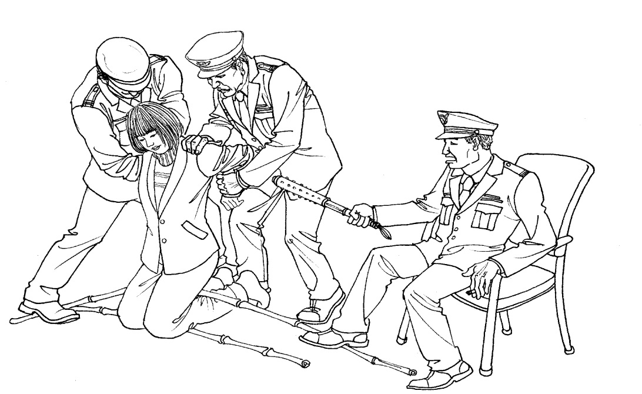
Qurbanın Xüsusi cəhətlərinin əhəmiyyəti Məhkəmə qərara alıb ki, rəftarın minimum ağırlıq dərəcəsi qiymətləndirilən zaman qurbana aidiyyatı olan bir sıra amillər, qurbanın yaşı, cinsi və s.nəzərə alınır.
Kastello-Roberts B. Krallığa qarşı 1993- qurbanın yaşı
Aydın Türkiyəyə qarşı iş 1997-qurbanın yaşı və cinsi
Kurt Türkiyəyə qarşı iş 1998 – qohumluq əlaqəsi
Berlinski Polşaya qarşı 2002 - qurbanın fiziki vəziyyəti

Slide 11
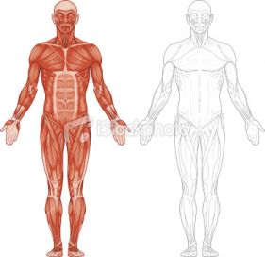
İşgəncə hallarına qarşı mübarizədə Türkiyə Təcrübəsi

Slide 12
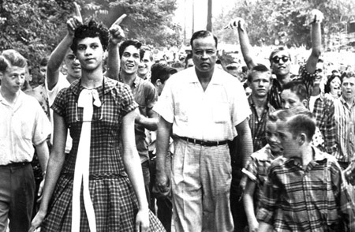
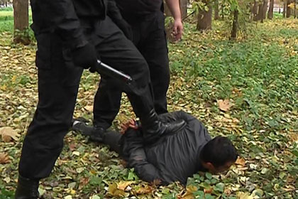
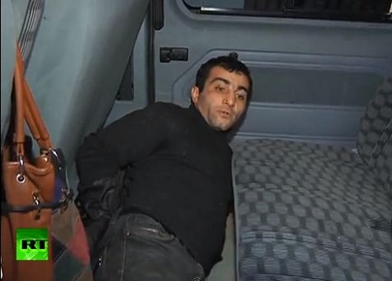
İrqə və ya cinsə əsaslanan ayrıseçkilik ləyaqəti alçaldan rəftar hesab edilə bilər

Slide 13
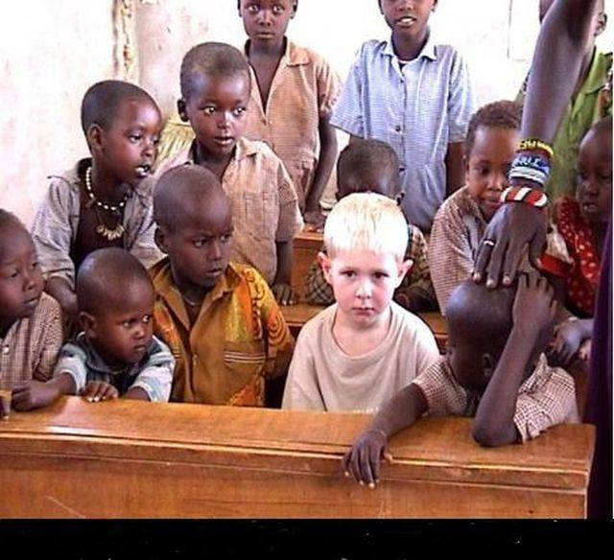
Şərqi Afrikadan olan asiyalılar Birləşmiş Krallığa qarşı 1973 «İrqə əsaslanan ayrı-seçkilik insan ləyaqətinin təhqir olunmasının xüsusi formasıdır» Əbdüləziz,Kabales və Balkandali Birləşmiş Krallığa qarşı 1985 «Qanunun məqsədi ölkədaxili işçi qüvvəsini qorumaq və ədalətli rəqabət münasibətlərinə şərait yaratmaq olub»
Kipr Türkiyəyə qarşı iş 2001

Slide 14
Diqqətinizə görə təşəkkür edirəm!
Əlaqə:
Telefon: (050) 338-80-18
E-mail: hamidovbabek@yahoo.com
Facebook/HamidovBabek

